Slide 1
Rapport : Comment améliorer la production des cultures ?
Sujet : Les techniques d'irrigation et de fertilisation
© 2026 Raef Toujani
This research is licensed under
Creative Commons CC BY-ND 4.0
https://creativecommons.org/licenses/by-nd/4.0/

Slide 2
Introduction
Aujourd'hui, les agriculteurs doivent produire beaucoup de nourriture pour tout le monde. Pour réussir, ils ne peuvent pas compter uniquement sur la pluie ou sur la terre naturelle. Ils doivent utiliser des techniques modernes pour aider les plantes à pousser plus vite et en meilleure santé. Ce rapport explique en détail comment l'eau (l'irrigation) et la nourriture (la fertilisation) permettent d'obtenir de meilleures récoltes.

Slide 3
L'Irrigation : Donner la bonne quantité d'eau
L'eau est l'élément le plus important pour une plante. Sans elle, la plante ne peut pas transporter la nourriture du sol vers ses feuilles.
L’irrigation par aspersion : Cette technique utilise des arroseurs qui tournent et envoient de l'eau en l'air. Cela ressemble à une pluie artificielle. C'est très bien pour les grandes surfaces comme les champs de maïs ou de blé. Cependant, une partie de l'eau s'évapore avec le soleil avant de toucher le sol.
Le système du "Goutte-à-goutte" : C’est la technique la plus intelligente. On installe des petits tuyaux en plastique au pied de chaque plante. L'eau coule tout doucement, goutte après goutte, directement sur la racine.
L'utilisation de la technologie : Certains agriculteurs utilisent des sondes (des petits bâtons électroniques) plantées dans la terre. Ces outils disent à l'ordinateur ou au téléphone de l'agriculteur : « La terre est sèche, il faut arroser maintenant ».
Pourquoi c'est bien ? On n'utilise que l'eau nécessaire. On économise beaucoup d'argent et on protège la nature.

Slide 4
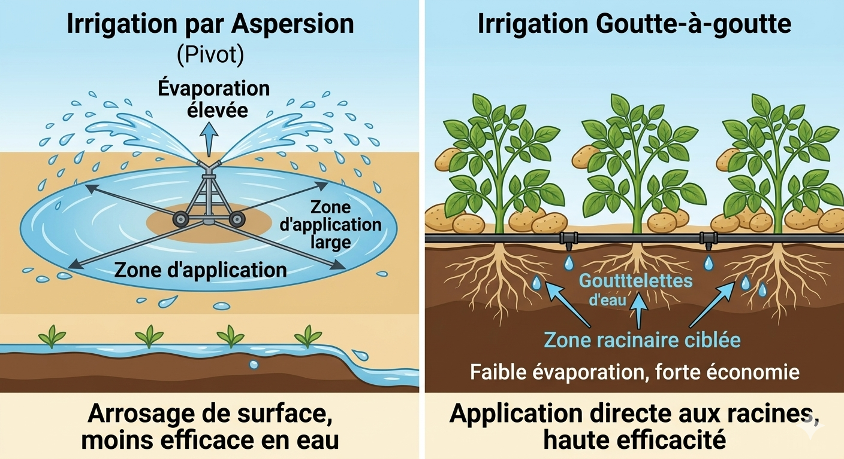

Slide 5
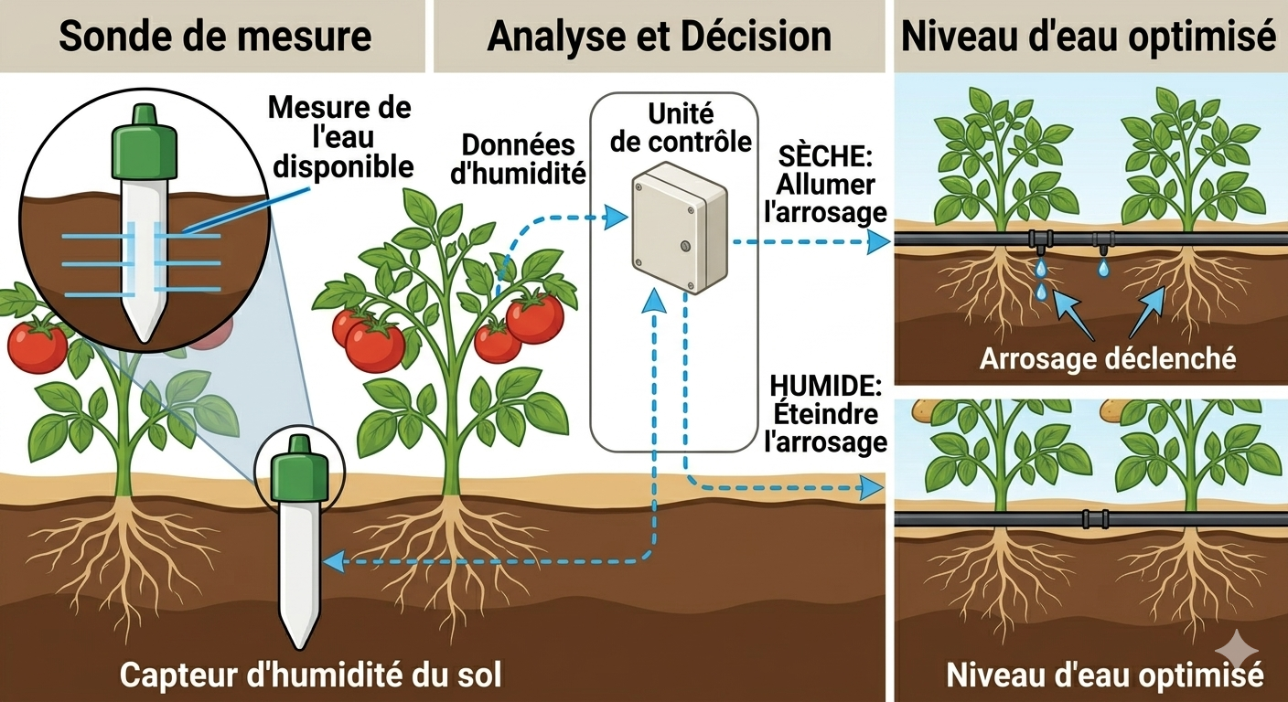

Slide 6
La Fertilisation : Nourrir les plantes pour les rendre fortes
La terre contient naturellement de la nourriture, mais après chaque récolte, elle s'épuise. Il faut donc rajouter des vitamines, qu'on appelle des engrais.
Les trois éléments magiques (NPK) : Pour bien pousser, presque toutes les plantes ont besoin de trois choses :
L'Azote (N) : C'est pour la croissance. Cela aide la plante à devenir grande et bien verte.
Le Phosphore (P) : C'est pour la force. Cela aide à fabriquer des racines solides pour que la plante ne tombe pas.
Le Potassium (K) : C'est pour la qualité. Cela rend les fruits plus gros, plus sucrés et plus résistants aux maladies.
Engrais Naturels vs Engrais Chimiques :
Le naturel (Bio) : On utilise le compost (déchets de cuisine) ou le fumier des animaux. C'est excellent pour garder la terre vivante pendant longtemps.
Le chimique : Ce sont des petits grains fabriqués en usine. Ils donnent de l'énergie très rapidement à la plante si elle est "fatiguée".
La Fertirrigation : C'est le mélange des deux techniques. On met l'engrais liquide directement dans l'eau du goutte-à-goutte. La plante reçoit sa boisson et son repas en même temps !

Slide 7
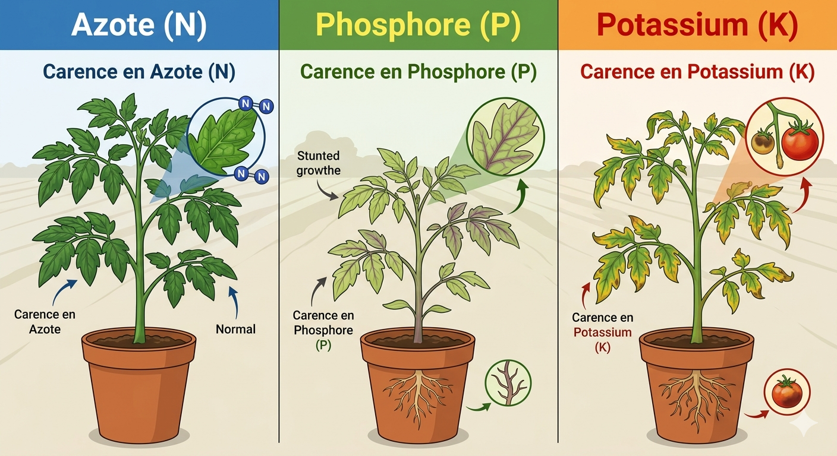

Slide 8
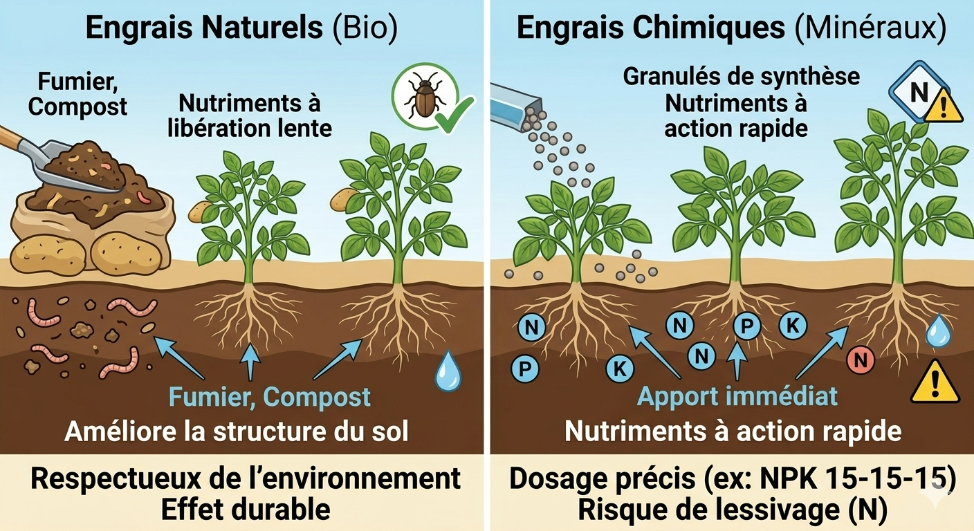

Slide 9
Conclusion
Pour avoir un bon rendement (une grosse récolte), l'agriculteur doit être comme un docteur pour ses plantes. Il doit observer la terre et donner exactement ce qu'il faut, ni trop, ni trop peu. En utilisant bien l'irrigation et la fertilisation, on peut produire beaucoup plus de nourriture sans abîmer notre planète.

Slide 10
Merci de votre attention !
Raef Toujani

